Slide 1

ENCERRAMENTO 1º SEMESTRE 2022
UM PANORAMA DOS ESTUDOS DO SEMESTRE
O QUE FICOU DE CONHECIMENTO MAIS ESSENCIAL?

Slide 2


Sex differences in the
Neurocognition of Language
Michael T. Ullman, Robbin A. Miranda, Michelle L Travers
2008
In: Sex Differencies in the Brain: From Genes to Behavior
Oxford University Press

Slide 3
Resumo
A linguagem é computada de maneira similar em todos os falantes nativos?
Lateralidade na motricidade
Neurodivergência
SEXO!
Escolaridade?
Bases biológicas, psicológicas e computacionais
Idade
1
Language-related tasks
Evidência
performance comportamental
Sex differencies
2
Neural basis of language
Lateralização
PROPOSTA:
Vantagem feminina com Memória Declarativa

Slide 4
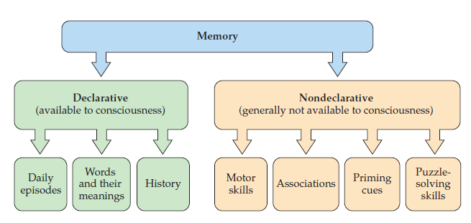
Categorias qualitativas de memória
ou Procedural

Slide 5

EFEITO POORTS (2022)
Garantir o processamento simultâneo
QUATRO CONDIÇÕES
1- 16 sentenças do tipo principal escrita subordinada oral;
2- 16 sentenças do tipo principal oral subordinada escrita;
3- 16 sentenças do tipo coordenada 1 oral coordenada 2 escrita;
4- 16 sentenças do tipo coordenada 1 escrita coordenada 2 oral;

Slide 6
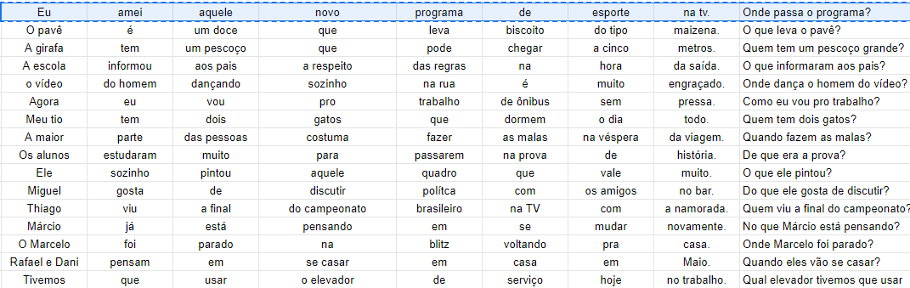
EFEITO POORTS (2022)
Frase controle = não simultânea
Distratores

Slide 7
ESPECTATIVAS
2 resultados, consequências
1 tipo “processamento linguístico simultâneo”
Criticar, repetir, provar...
Visão se sobrepor?
Processamento Linguístico
Bidimensional, tridimensional
Pluridimensional...
Tridimensional – braile da Emily?
Sentenças ambíguas?
Outras línguas?
Etc.

Slide 8
FOCO
CONSTÂNCIA
APOIO
OBRIGADO

Slide 9
Tipos de revisão bibliográfica
Qualitativa: reflete a opinião do pesquisador.
Sistemática: reflete o que a literatura mostra sobre o assunto.
A revisão sistemática da literatura reúne estudos semelhantes, publicados ou não, para avaliação crítica da metodologia, reunindo-os numa análise estatística (meta-análise), quando possível.
Stefanie Martin
Notes:
QUALITATIVA: É superficial, pq vc só considera as pesquisas que favorecem oq vc quer mostrar, que reflete a sua opinião. Seleção pessoal, não a partir de todos os resultados de um banco de dados. Mistura os tipos de papers: experimentais, discussão...
SISTEMÁTICA: Revisão exaustiva sobre o assunto. Considera oq que favorecem e os que desfavorecem minha hipótese. Faz-se isso pesquisando no Google Scholar, considerando só os títulos e os respectivos resumos. Critérios bem definidos de inclusão e exclusão.

Slide 10
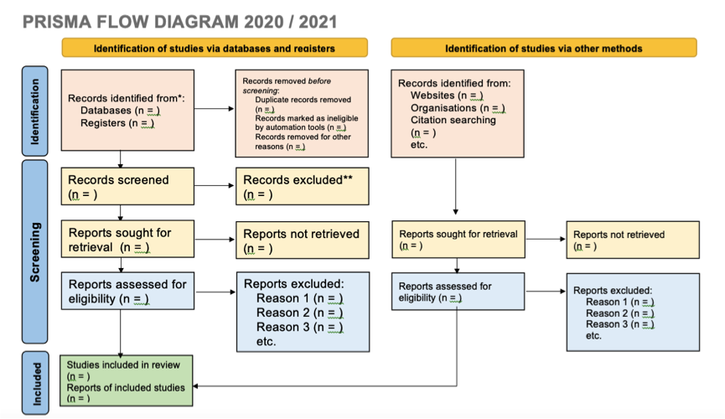
PRISMA (2009, 2021):
Preferred Reporting Items for Systematic Reviews and Meta-Analyses
QUORUM: quality of reporting of meta-analyses (1994)
PRISMA
Biblioteca Cochraine
Notes:
O primeiro guia (QUORUM) é de 1994. PRISMA é um check-list-guia baseado em evidências para relatar estudos em revisões sistemáticas (metodologia e resultados) e meta-análises. A triagem é em camadas: título, abstract, paper em si. Biblioteca Cochraine: grupo que faz revisões sistemáticas de altíssima qualidade.

Slide 11
Tipos de revisão bibliográfica
Revisão sistemática (RS) e meta-análise (MA):
RS: revisão exaustiva da literatura empírica, seleção criteriosa dos papers (inclusão, exclusão), tabulação dos métodos e resultados, análise do que a literatura mostra sobre o assunto a partir da revisão.
MA: RS + codificação quantitativa dos resultados (ferramentas estatísticas para valorar as evidências).
Estudos similares (quadro clínico dos participantes e intervenção/ condições)
Notes:
A RS e a metanálise devem considerar apenas estudos são similares, tanto em relação às caracteríscas clínicas dos pacientes incluídos, quanto em relação à intervenção/ exposição em estudo. São práticas comuns nas pesquisas clínicas (saúde).

Slide 12
Resumo
Título do artigo: "Dissociating N400 effects of prediction from association in Single-Word contexts"
Autores: Ellen Lau, Phillip Holcomb e Gina Kuperberg, 2013
Técnica: Extração de ERP (EEG).
Paradigma: priming semântico (e.g., sal - PIMENTA) com tarefa de sondagem de categoria semântica, com blocos de níveis diferentes
Hipótese: diferenças quantitativas e qualitativas entre efeitos de predição e de associação.
Resultados e discussão: diferenças quantitativas de amplitude em diferentes ERPs encontradas (N400 e, em janela tardia, aumento de negatividade) e qualitativas.
Leonardo

Slide 13
O que de mais essencial aprendemos com esse estudo?
Análise detalhada dos dados registrados pelo EEG, que levou em consideração contrastes de latência, amplitude e topografia em todos os aspectos do experimento: na janela temporal do estímulo alvo, do prime, dos alvos da tarefa.
Além disso, os resultados deste experimento mostram que, por vezes, é possível pensar em processos cognitivos complementares, ao invés de uma competição entre processos candidatos a explicar um dado efeito.

Slide 14
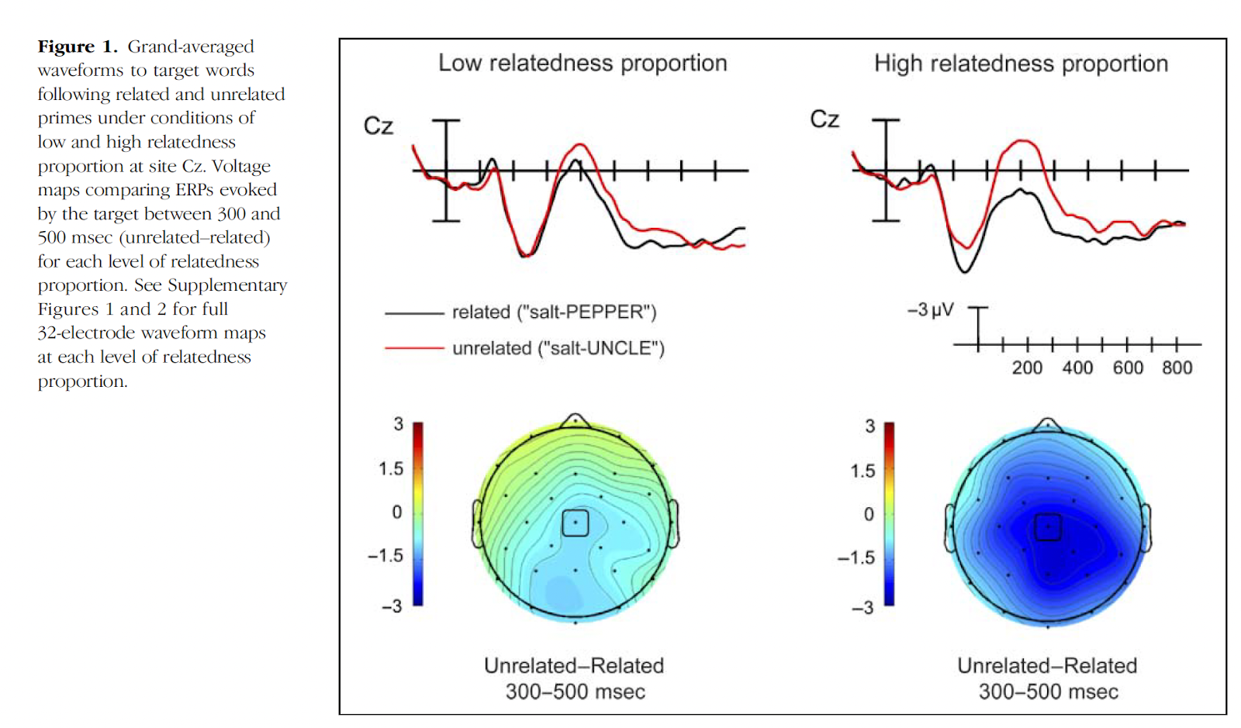
Resultados - amplitude do N400
Diferença significativa de picos de N400 em ambos os blocos, mas diferença maior no bloco de maior proporção relacional (interação entre variáveis de relação e proporção relacional).
10/23

Slide 15
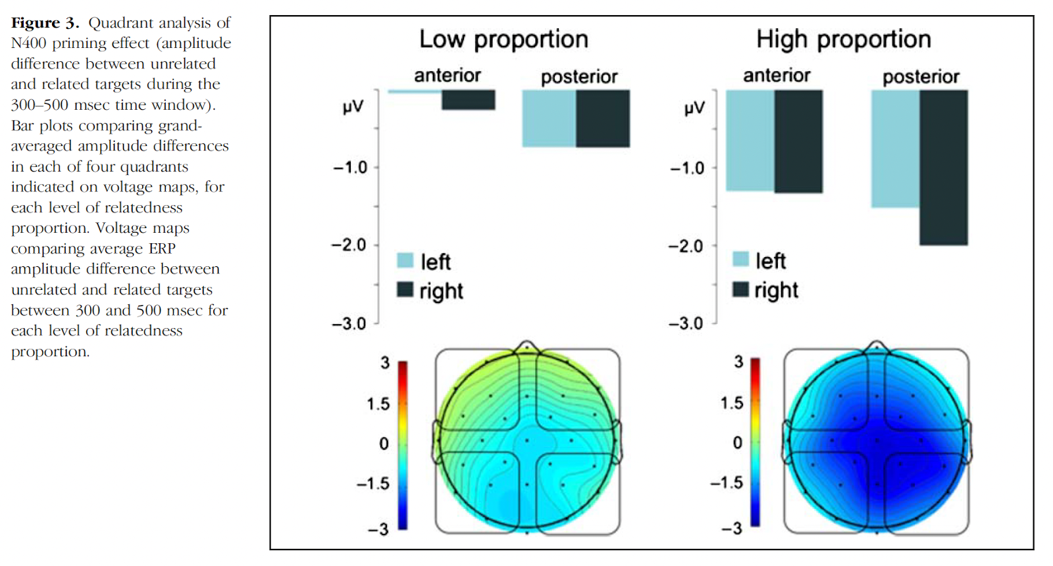
Resultados - topografia do N400
Efeito de anterioridade: parcela posterior teve maior amplitude no bloco 1.
Interação entre anterioridade e hemisfério: quadrante posterior direito teve amplitude maior no bloco 2.
11/23

Slide 16
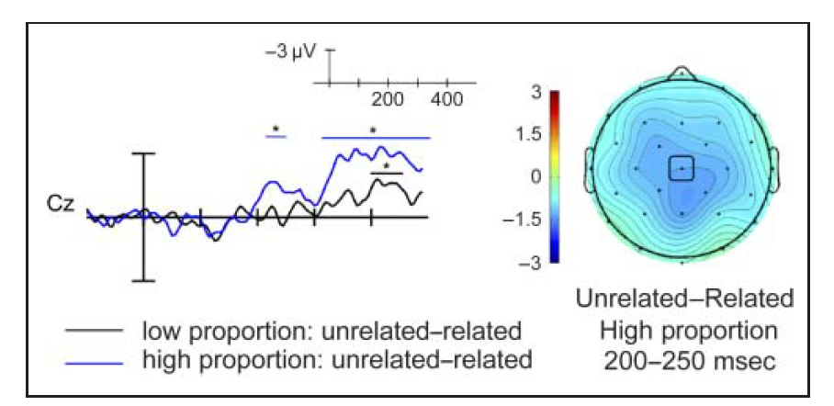
Resultados - latência de início do N400
12/23
Notes:
Gráfico de subtração - início do efeito de facilitação

Slide 17
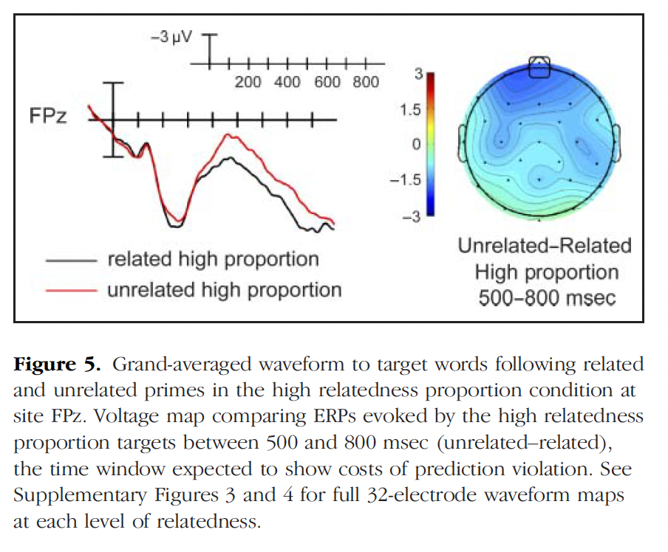
Resultados - positividade tardia
Ao contrário da hipótese original, houve aumento da negatividade, e não da positividade, no eletrodo fronto-parietal em casos de não cumprimento da expectativa. Diferença significativa apenas na condição de alta proporção relacional.
13/23

Slide 18
Resultados - proporção relacional nas sondas animais
Não havia hipóteses iniciais sobre este recorde, no entanto…
Amplitude do P3 visualmente*** maior nos blocos de alta proporção relacional (animais eram sempre acompanhados de prime não relacionado).
P3 (ou P300) - componente relacionado a tarefas, tomada de decisão.
Mas diferenças com significância estatística apareceram em outras janelas temporais.
14/23

Slide 19
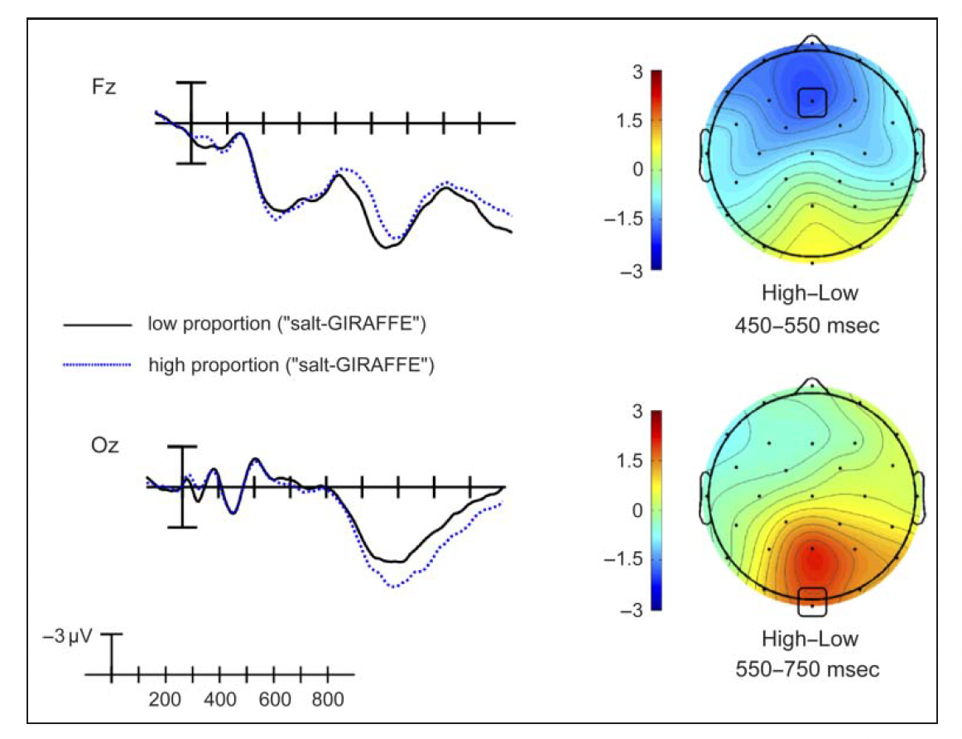
Resultados - proporção relacional nas sondas animais
15/23
Notes:
Bom lembrar: positividade plotada para baixo

Slide 20
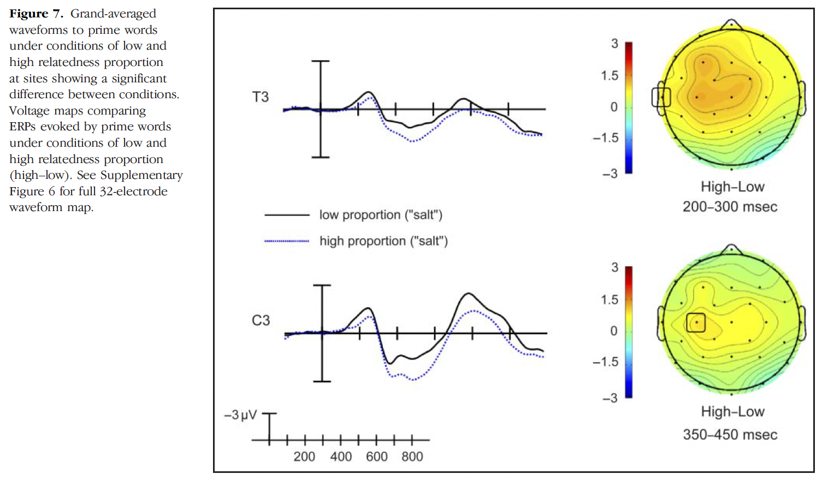
Resultados - efeitos de proporção relacional nos primes
16/23
Notes:
A lógica: se há efeito de predição no bloco high, então one should observar um "custo" pela ativação do mecanismo de previsão ou pela ativação da previsão em si.

Slide 21
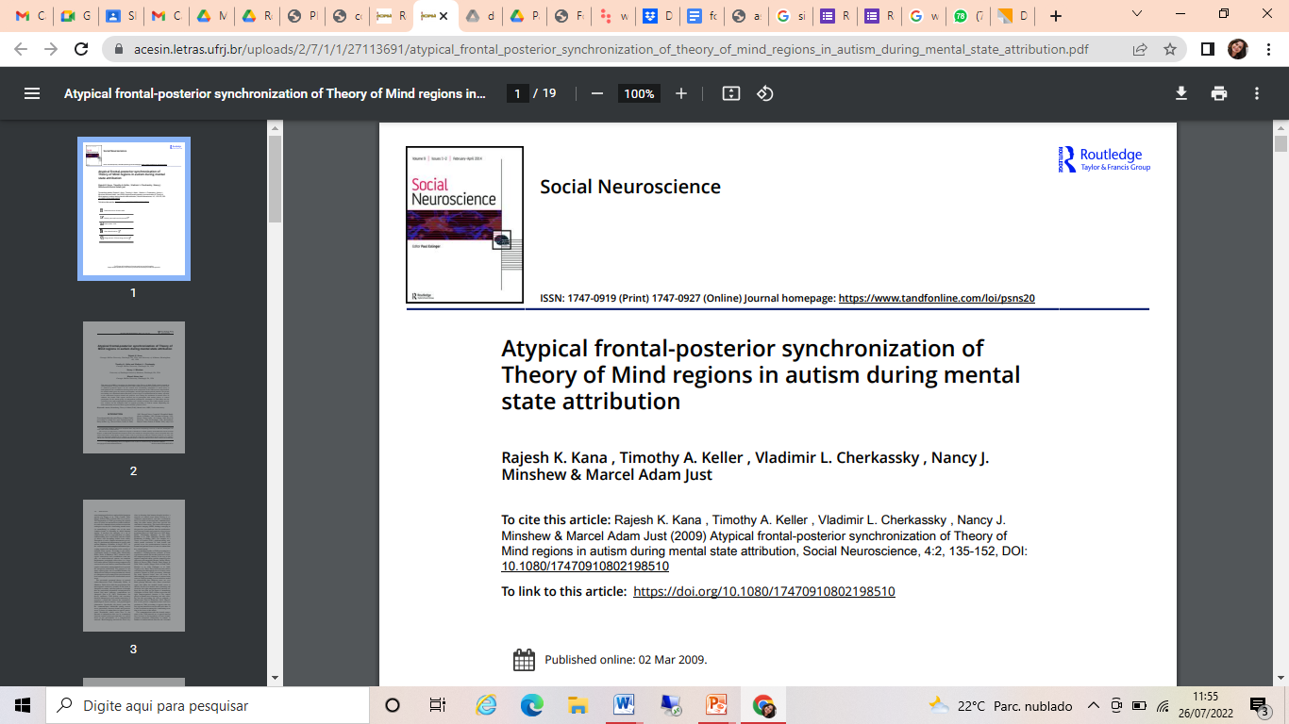

Qual mensagem este estudo deixou?
O que de mais essencial aprendemos com esse estudo?
Texto apresentado por: Jéssica Marques

Slide 22
Este estudo utilizou fMRI para investigar o funcionamento da rede cortical de Teoria da Mente (ToM) no autismo durante um teste de visualização de animações que em algumas condições implicavam a atribuição de um estado mental a figuras geométricas animadas, tendo como objetivo principal estabelecer se as diferenças no processamento de ToM no autismo estão relacionadas a uma interrupção do processamento no nível da rede cortical e não apenas no nível cortical isoladamente.
O achado mais importante do estudo atual é que os participantes com autismo mostraram subconectividade funcional entre várias áreas do cérebros envolvidas no processamento de ToM. Como previsto, as regiões ToM frontais (giro frontal medial, paracingulado anterior, giro frontal orbital) foram encontradas funcionalmente subconectadas com as regiões ToM posteriores (giro temporal médio e superior direito) no autismo durante a atribuição de estados mentais.
O estudo atual nos fornece novas evidências de um menor grau de sincronização entre as áreas frontal e posterior no autismo durante a visualização dessas animações.

Slide 23
Esses resultados sugerem que indivíduos com autismo tentam realizar processos dependentes da comunicação entre as áreas frontal e posterior de ToM para ambos os tipos de animação envolvendo interações entre os triângulos, mas que tal comunicação é menos eficiente e menos adaptativa às demandas da tarefa.
Este estudo incluiu instruções feitas para exigir que os participantes tentassem explicitamente atribuir estados mentais aos estímulos. É possível que os participantes com autismo possam fazer mais esforço para inferir um estado mental quando são solicitados a fazê-lo. Embora todas as regiões que fazem parte da rede ToM desempenhem papéis diferentes, pode ser a coordenação e a comunicação entre essas regiões que são cruciais para a realização do ToM.
Em resumo, os resultados de conectividade funcional e ativação cerebral desse estudo indicam um comprometimento neural em nível de sistemas em pessoas com autismo. O que nos deixa nos mais perguntas a respeito do foco desse comprometimento que parece ser a diminuição da comunicação e coordenação entre regiões frontais e outras, afetando o processamento da ToM entre outras formas de pensamento.

Slide 24



Slide 25

HABILIDADE DE REVISÃO EM CRIANÇAS, CONTROLE COGNITIVO E SES
Anabela Paes Fernandes
Proposta de projeto de IC

Slide 26


UM BREVE RESUMO
  Garden-Path e Kindergaten-Path
  Por que existe essa diferença entre adultos e crianças?
  Quando as crianças passam a revisar como os adultos?
  Por que os resultados têm sido divergentes?

Slide 27

O PROJETO
  O projeto
    Teste socioeconômico
    Flanker test
    Put the...
    Teste dos conectivos

Slide 28
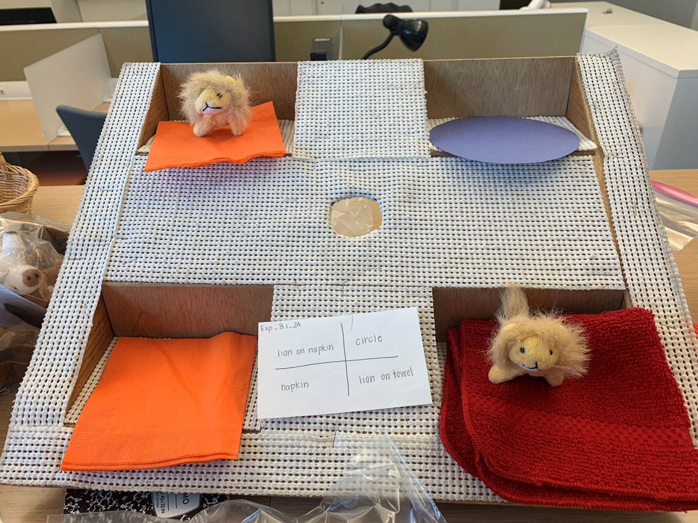

Slide 29
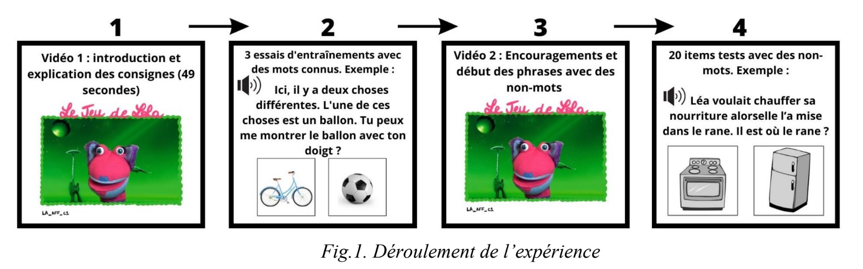

Slide 30
Tools: planilha de estímulos
Julia, Isa, Leo

Slide 31
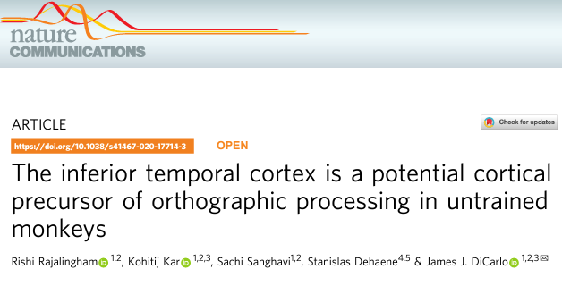
Objetivo: testar experimentalmente a capacidade de representações neurais na via visual ventral de primatas apoiar tarefas de classificação ortográfica.
Hipótese: se as habilidades de processamento ortográfico são apoiadas pela reciclagem do córtex temporal inferior do primata, o estado inicial de representação do córtex temporal inferior deve servir prontamente como um precursor computacional de testes de processamento ortográfico.
Método: implante de microeletrodos intracerebrais (CTI e V4) e decodificadores lineares.
Tarefa: identificação e categorização ortográfica.
Previsão: o desempenho aprendido desses decodificadores lineares corresponda ao desempenho geral do primata e que decodificadores apresentem padrões de erros semelhantes aos dos primatas que aprenderam essas mesmas tarefas.
Resultados: os decodificadores lineares apresentaram um desempenho correspondente ao desempenho geral dos macacos rhesus nas tarefas de decisão lexical, processamento ortográfico invariante, na codificação do estímulo ortográfico e no ajuste simétrico de espelho.
Isadora

Slide 32
WORKSHOP EEG

Slide 33
Projeto de Pesquisa da Emily

Slide 34
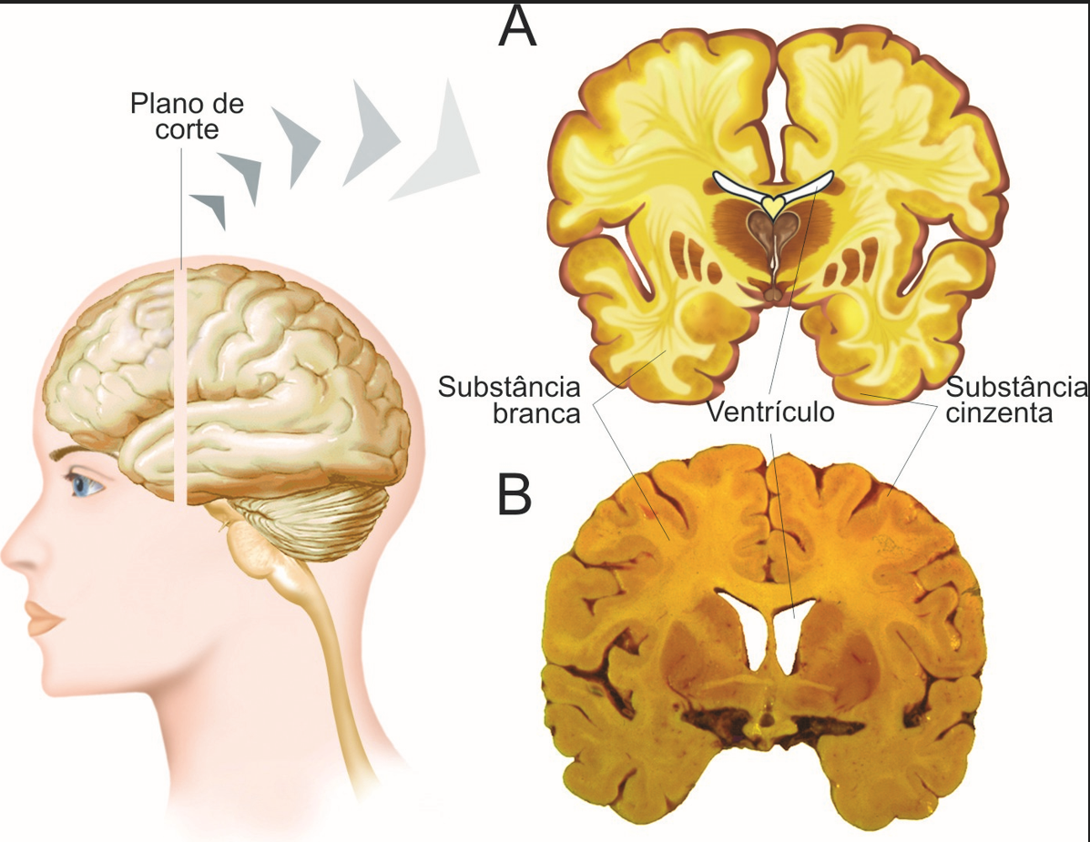
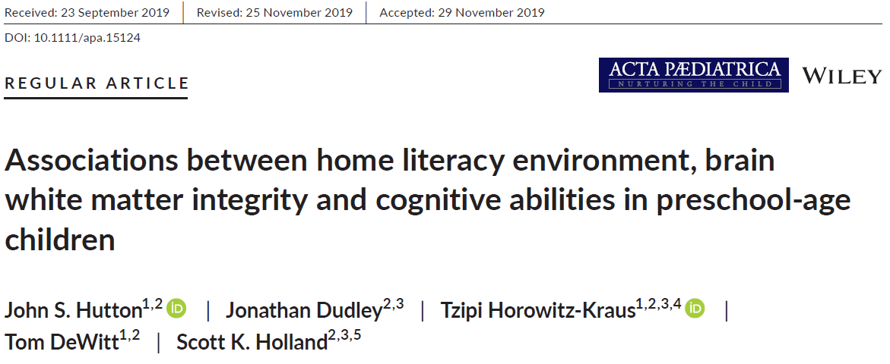
Cem Bilhões de Neurônios
Stefanie Martin
ACESIN, 2022
Notes:
Recrutamento por divulgação no centro médico pediátrico.
69 crianças neurotípicas
3 – 5 anos
Mínimo de 36 semanas de gestação
Inglês L1 em casa
Sem acesso anterior ao Jardim de Infância
Sem claustrofobia
Sem implantes de metais
47 completaram o DTI (20 meninos, 27 meninas)
$ Famílias

Slide 35

Técnica: Difusion Tensor Magnetic Resonance Imaging (DTI). Parâmetros baseados na difusão de água com medidas tridimensionais dos voxels:
Axial difusivity (AD) da água – eixo de orientação principal
Radial difusivity (RD) da água – eixo perpendicular
Mean difusivity (MD) da água – magnitude geral da difusão
Fractional anisotropy (FA) – escala 0-1 associada ao grau de restrição ou direcionalidade da difusão da água nos voxels.
Estes fatores juntos estimam fatores microestruturais (diâmetro, densidade e orientação do axônio, permeabilidade da membrana e mielinização.)
Quanto maior o grau de restrição da água nos voxels, maior a mielinização
(70% lipídios, 30% proteínas)
> melhor comunicação sináptica
Notes:
DTI: uma ótima técnica não invasiva para quantificar a integridade da massa branca e sua influência em inúmeros fatores.
AXIAL: eixo, AXIS: eixos. MIELINIZAÇÃO: faz com que a condução dos impulsos elétricos, ao longo da fibra nervosa, sejam mais rápidos e precisos.

Slide 36
CONCLUSÃO
Literatura: FA alto e AD, RD e MD baixas tem sido associadas com habilidades altas de linguagem e literacia em crianças.
Hipótese: quanto maior o ambiente de home literacy, melhor seria a integridade da massa branca nas regiões de interesse dos tratos da linguagem, com maior FA (grau de restrição da difusão) e baixa AD, RD MD, principalmente no hemisfério esquerdo, bem como scores altos de medidas cognitivas correlatas, com controle de idade, gênero e renda familiar.
Resultado: consistente com a literatura sobre os benefícios do home literacy environment para as habilidades de linguagem, literacia e cognição. A estimulação do ambiente de home literacy foi associada a uma melhor integridade microestrutural da massa branca (organização e mielinização), especialmente nos tratos da linguagem e da literacia emergente, bem como com medidas correlatas de comportamento cognitivo.
Limitações do estudo: amostra populacional com muitas famílias com alto poder aquisitivo. Os autores sugerem que esses resultados seriam mais salientes com uma amostra com baixo poder aquisitivo.
Considerações:
Literacia como grande fator social, determinante para a estrutura neurobiológica durante os primeiros anos da infância.
Leitura compartilhada e ambiente de home literacy como catalisadores da literacia emergente.
Este foi o primeiro estudo documentado relacionando a home literacy e a microestrutura da massa branca, considerando a linguagem e as habilidades de literacia emergente na fase pré-escolar.

Slide 37

Neural bases of childhood speech disorders: Lateralization and plasticity for speech functions during development
Frederique J. Liegeois, Angela T. Morgan
Bases neurais dos transtornos da fala na infância: lateralização e plasticidade das funções da fala durante o desenvolvimento

Slide 38

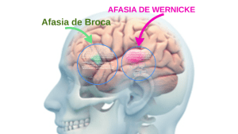

A pesquisa sobre o que acontece com a linguagem após uma lesão gerou o seguinte debate:
com o aumento da idade, as funções da linguagem são menos propensas a serem compensadas, devido à diminuição da plasticidade cerebral
a idade mais jovem está associada a um aumento da vulnerabilidade

Slide 39
AFI | DISARTRIA INFANTIL
Afeta planejamento e programação | Afeta execução
Sem fraqueza ou paralisia da musculature da fala | Déficit neuromuscular, presença de fraqueza, paralisia ou incoordenação dos músculos
Sem déficit no controle involuntário | Déficit no controle involuntário
Erros inconsistentes | Geralmente erros consistentes/distorções
Fala automática mais fácil do que sob demanda | Sem diferença de performance
Prosódia | Prosódia
a inteligibilidade diminui à medida que o enunciado aumenta | a inteligibilidade diminui à medida que o enunciado aumenta

Slide 40
A questão de uma dominância hemisférica esquerda para as funções motoras da fala ao longo do desenvolvimento permanece sem resposta, e o potencial de reorganização funcional pós-lesão permanece difícil de prever na infância.

Slide 41
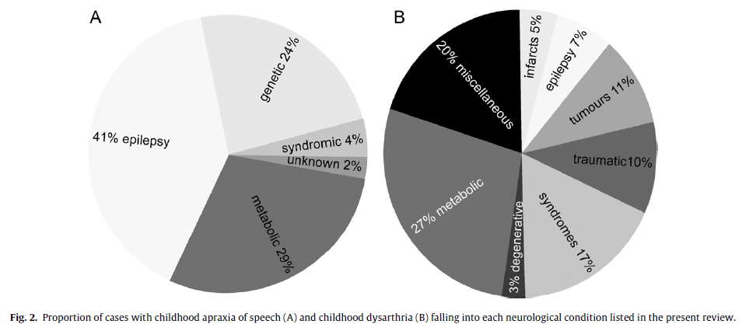

Slide 42
AFI: conclusões
A base neural para AFI permanece pouco compreendida;
As anormalidades estruturais cerebrais associadas a AFI podem ser muito sutis para serem detectadas com sequências clínicas de ressonância magnética;
Um consenso geral sobre as características diagnósticas foi alcançado recentemente (American Speech-Language-Hearing Association, 2007) e permanece em debate;

Slide 43
Observações finais
As condições associadas aos transtornos da fala diferem entre adultos e crianças. No entanto, os modelos adultos atuais da base neural para a fala parecem se aplicar na infância, em que o córtex perisilviano, os gânglios da base e o cerebelo desempenham um papel importante na execução e no planejamento da fala.
O dano uni-hemisférico na população adulta parece ser suficiente para resultar em distúrbios crônicos da fala, diferentemente na população infantil, em que a ruptura bilateral desses sistemas na infância parece ser necessária para resultar nos déficits mais graves.
No caso de lesão unilateral, a evidência de dominância hemisférica esquerda para as funções da fala, incluindo a articulação, era raro.

Slide 44
The Development of a
Sense of an Ending
Raymond Patt, Laura Wagner, Sudha Arunachalam (2020)
Apresentado por Mayara de Sá (mayarapinto@letras.ufrj.br)
Julho/2022

Slide 45

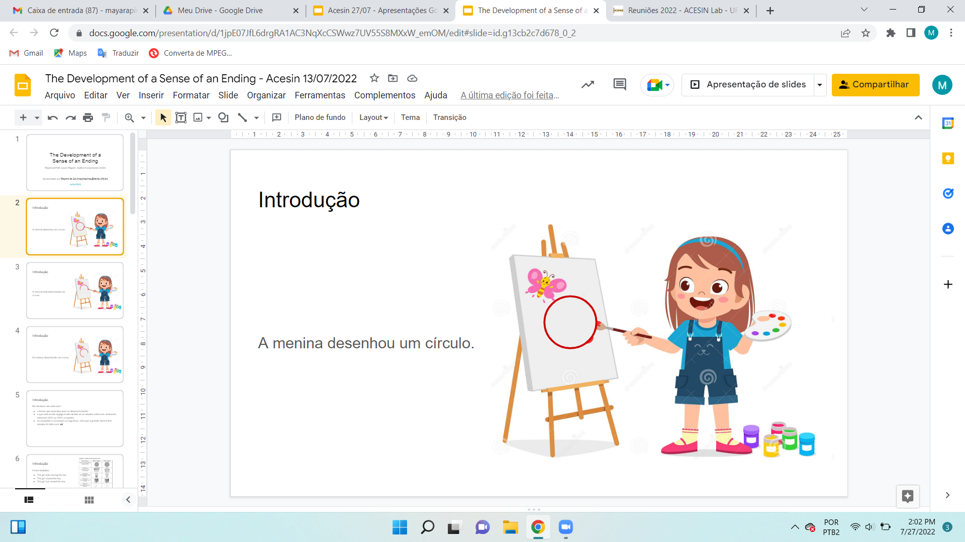
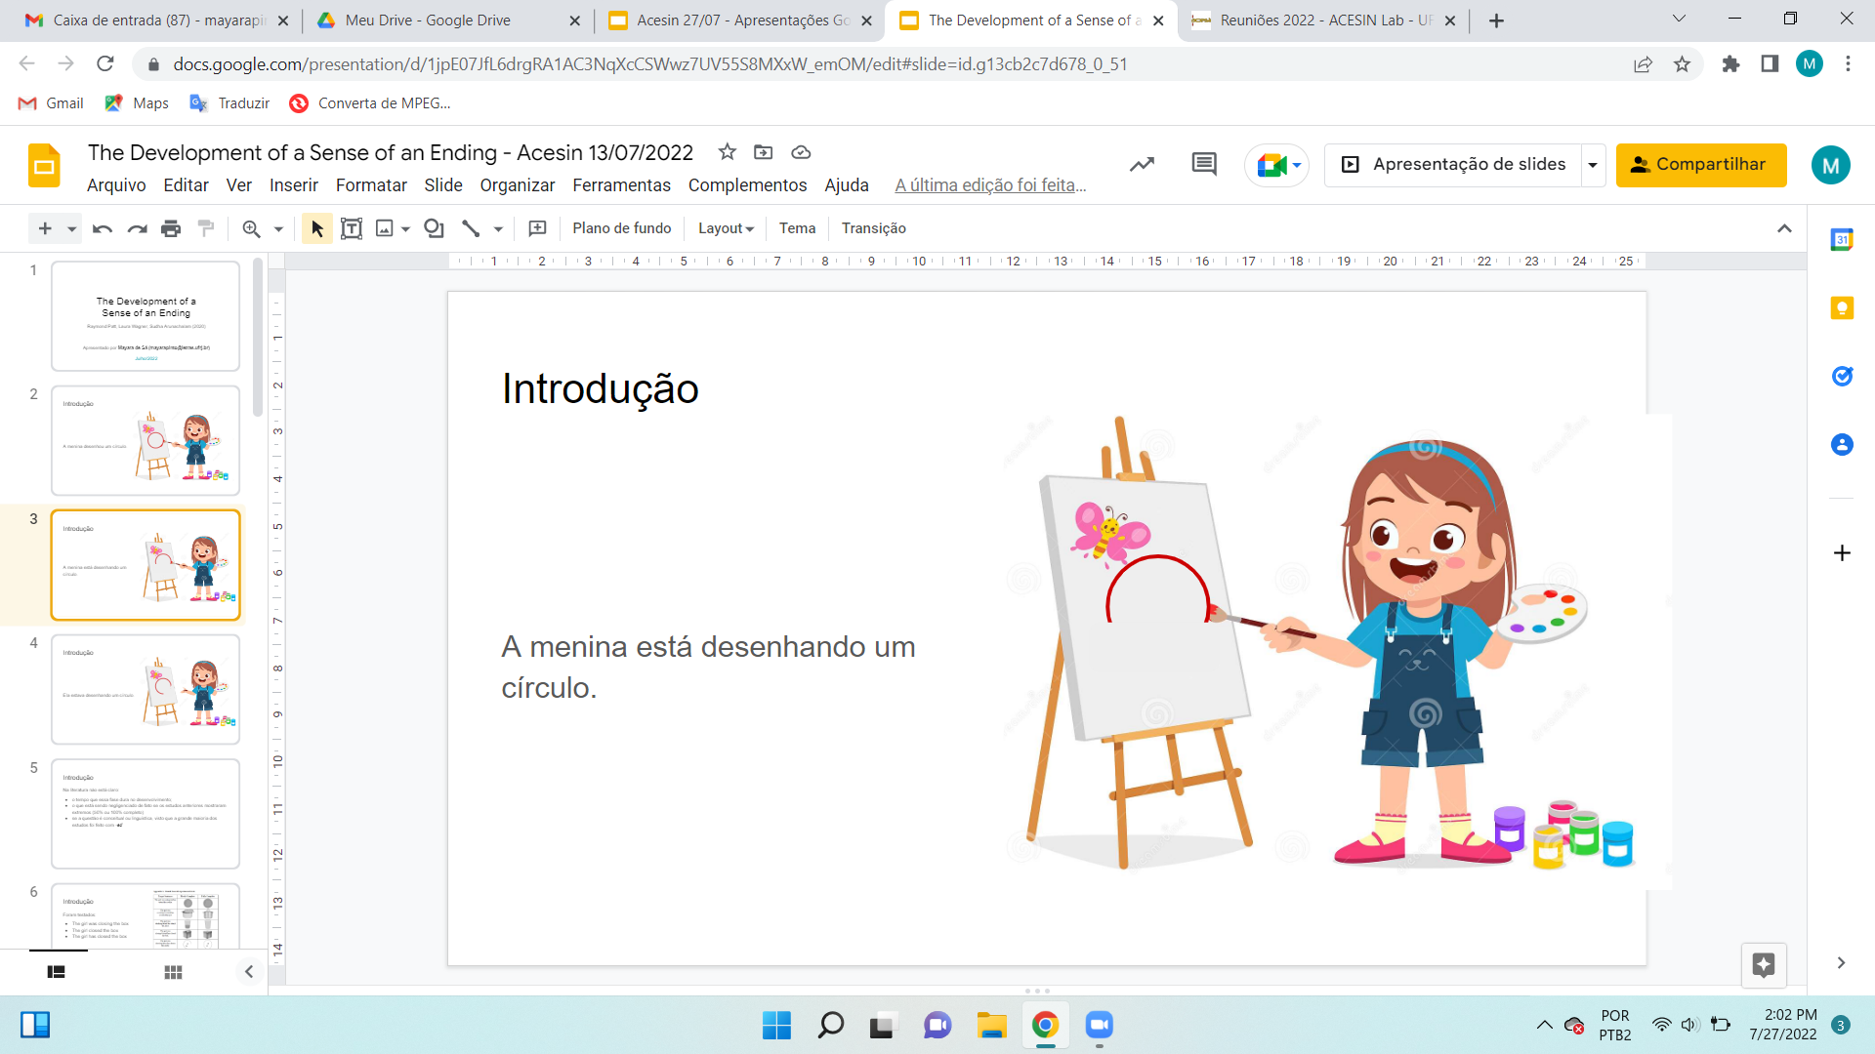
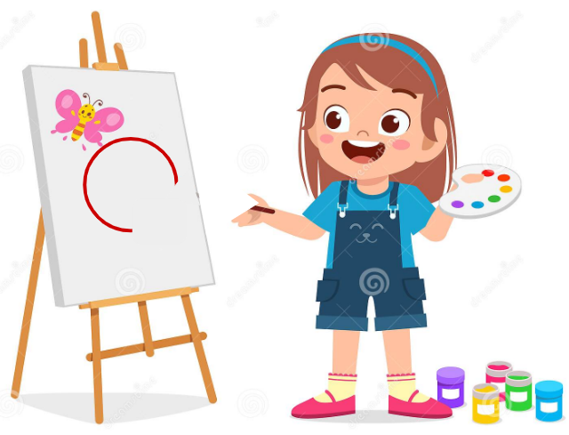

Introdução
A menina desenhou um círculo.
A menina está desenhando um círculo.
Ela estava desenhando um círculo.

Slide 46
Introdução
Na literatura não está claro:
o tempo que essa fase dura no desenvolvimento;
o que está sendo negligenciado de fato se os estudos anteriores mostraram extremos (50% ou 100% completo)
se a questão é conceitual ou linguística, visto que a grande maioria dos estudos foi feito com -ed

Slide 47
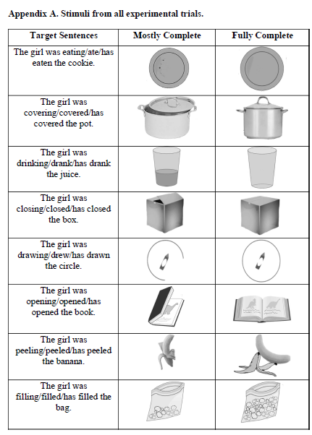
Metodologia
Tipos de sentenças testadas:
The girl was closing the box
The girl closed the box
The girl has closed the box
75% ou 100% de “completude”

Slide 48
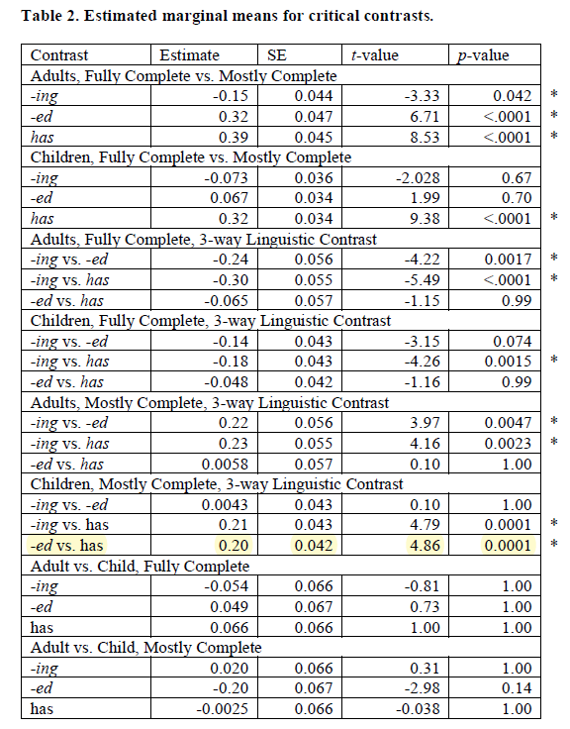
Resultados

Slide 49

Discussão geral
Aos 7 anos de idade, as crianças neste estudo demonstraram uma performance adulta de em relação à representação da forma perfect se referindo a estados finais – mesmo com diferenças comparativamente sutis entre estados finais;
No entanto, mostraram “negligência no estado final” com o perfectivo -ed, assim como as crianças mais novas fizeram em trabalhos anteriores que usaram contrastes mais extremos do estado final (50 e 100%).
As crianças parecem não amadurecer tão cedo nesse sentido. Portanto, atribuir o perfectivo -ed a fortes indícios de conclusão dos eventos parece envolver um desenvolvimento mais prolongado;
No entanto, esses resultados sugerem que a dificuldade não está na análise conceitual da finalização dos eventos pelas crianças. A implementação linguística específica de perfect foi importante, pois as crianças mostraram “negligência no estado final” com o perfective -ed, mas não com o perfect “has”.
Embora seja prematuro fazer afirmações mais fortes com base nesses dados, os resultados sugerem que o gargalo da aquisição nesse domínio é uma dificuldade de mapeamento:
As crianças dominam os recursos conceituais e linguísticos necessários para fazer interpretações aspectuais, mas levam muitos anos para aprender como mapear adequadamente as implicações específicas para diferentes construções linguísticas.

Slide 50
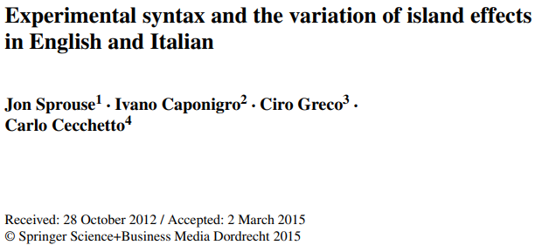
Adryanne

Slide 51


